Slide 1
令和四年度修士論文発表会
電力フィードバック進行波型熱音響発電機における
発振余裕の解析と制御系設計ツールの開発
所属:
氏名:
学籍番号:
指導教員:
機械創造工学専攻2年
佐藤 悠
19304886
小林 泰秀 准教授
Notes:
発表時間：15分
質問：10分
電力フィードバック進行波型熱音響発電機における発振余裕の解析と制御系設計ツールの開発と題しまして佐藤悠が発表させていただきます。

Slide 2
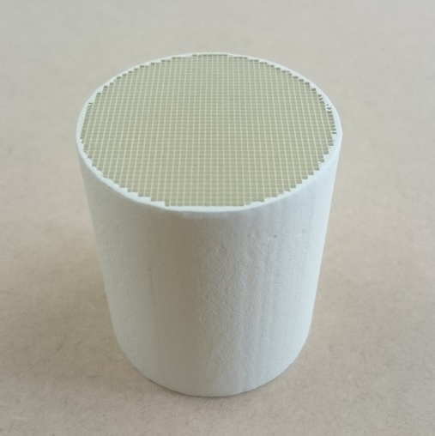
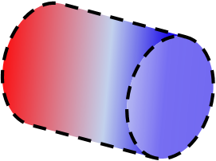
熱音響現象について
熱音響現象とは…
熱と音波の相互エネルギー変換
熱音響システムとは…
Fig.1 スタックの外観
_{低温側}
温度勾配を与え，生じた音波を動力とする
外燃機関
_{高温側}
利点） ・工場や車などからの廃熱を有効利用
・可動部を持たないためメンテナンスフリー
_{音波}
_{スタック}
応用例）発電機，エンジン，冷凍機
管路
Fig.2 熱音響システム
Notes:
初めに、熱音響現象についてです。熱音響現象とは熱と音波の相互エネルギー変換現象のことでそれを応用した熱音響システムは、細かな流路を有するスタックと呼ぶデバイスに温度個賠を与えると音波が生じます。その生じた音波を動力とする外燃機関です。工場や車などからの廃熱を有効利用できることや可動部を持たないためメンテナンスフリーである利点があります。応用例としては発電機，エンジン，冷凍機があります。

Slide 3
電力フィードバック進行波型熱音響発電機
ループ管進行波型熱音響発電機
Stack
熱源の温度変動により発電効率が変化する
Acoustic power
Linear
motor
取り付けるループ管の長さ調節が難しい
Fig.3 ループ管進行波型熱音響発電機
電力フィードバック進行波型熱音響発電機^{[1]}
Acoustic power
Linear
motor
Linear
motor
熱源の温度変動に対して発電効率が変化しない
Stack
Electric
circuit
Electric power
フィードバック回路を変更することで温度変動に対応できる
Fig.4 電力フィードバック進行波型熱音響発電機
[1]“熱音響コアの多段接続による電力フィードバック進行波型熱音響発電機の実現”(日本音響学会誌, 74-6, 篠田将太郎 他,2018)
Notes:
次に電力フィードバック進行波型熱音響発電機についてです。一般的に進行波型の熱音響発電機はループ管構成のループ管進行波型熱音響発電機があります。しかし、熱源の温度変動により発電効率が変化する欠点があります。その理由としては取り付けるループ管の長さ調節が難しいからです。対して音響パワーのループを電気に置き換えた電力フィードバック進行波型熱音響発電機が提案されています。この装置の目指すところとしては熱源の温度変動に対して発電効率が変化しないことです。その手段としてフィードバック回路を変更することで温度変動に対応できるからです。

Slide 4
先行研究[1]
5876mm
436
L_{tube} = 2956
core1
core2
core5
864
~
~
~
~
~
~
p₂
p₁
v_{s2}
v_{s1}
Fig.5 文献[1]での装置概要
・リニアモータの反射によって定在波が存在
・コア5段での発振が可能となった
・多段コアが接続された場合の安定解析手法を提案した
課題
・全長が約6mで装置が大きい
・リニアモータの位置調節による実験時間が長い
→位置調節の必要ないリニアモータを製作
Notes:
次に先行研究についてです。先行研究ではリニアモータの反射があり定在波が存在しています。進行波型での駆動をさせるために全長約6mのコア5段での発振が可能となったこと、そしてのちに説明する多段コアが接続された場合のナイキストの安定判別に基づいた解析手法を提案しています。しかし、約6mと装置が大きい事、リニアモータの位置調節による実験時間が長い課題が存在していました。そして今までに新しく位置調節の必要ないリニアモータが製作されました。

Slide 5
研究目的
5853mm
Ltube2=354
Ltube1=3165
433
866
207
core1
core5
+
~
~
W
~
+
H₂
A2
A1
A1’
H₁
~
~
~
－
B2
B1
B1’
－
T_{H}
T_{C}
T_{H}
T_{C}
p2
p1
i2
i1
vs2
Z3
vs1
課題
Fig.6 本研究の装置概要
全長が6mで装置が大きい
目的
解析先行で発振する場合の余裕を拡大する。その余裕を利用してコアの段数を
減らすことを目指す
Notes:
ここで本研究の研究目的についてです。先ほどの装置との違いは新しいリニアモータを接続していることと図の左側リニアモータH2からコア部までにLtube2が新しく取り付けられた構成となっています。全長が約6mで大きい課題があります。そこで本研究では解析先行で発振する場合の余裕を拡大します。そしてその余裕を利用することでコアの段数を減らすことを目指します。

Slide 6
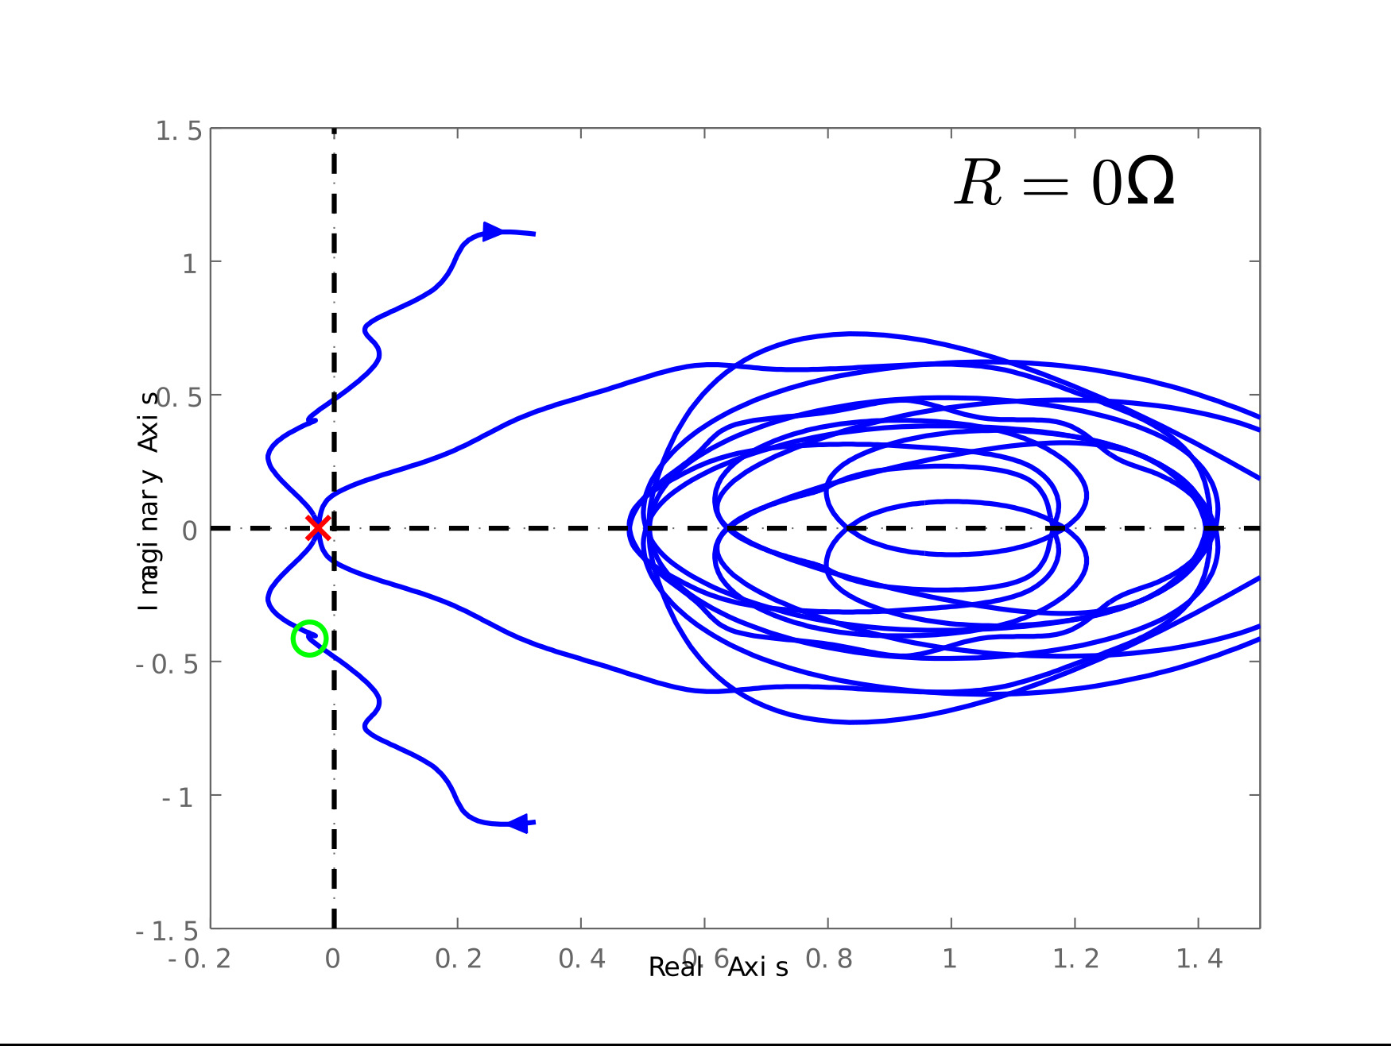
ナイキストの安定判別に基づく解析ツール
~
~
A1
A2
~
~
B2
G’core
B1
閉ループ系が安定となるための
必要十分条件
G’other
のナイキスト軌跡が原点を囲まない
Fig.7 閉ループ系
ナイキスト軌跡が原点を囲む
(原点に対して左側を通る)と
発振すると予想
発振する場合の余裕
2. 原点に最も近い軌跡の周波数から
発振周波数を予想
3. 原点に最も近い軌跡の周波数までの
距離が発振する場合の余裕
Fig.8 ナイキスト軌跡(コア5段;短絡)
Notes:
次に、ナイキストの安定判別に基づいた解析ツールについて説明します。コア部、リニアモータ部を含んだ管路部の周波数応答を用いて図7に示す閉ループ系が安定であるか不安定であるか得られた軌跡によって評価します。
ナイキスト軌跡が原点に対して囲むもしくは右側を通ると発振すると予想します。対して原点を囲まないもしくは原点の左側を通る軌跡だと発振しない予想となります。原点に最も近い軌跡の周波数を発振周波数と予想し、その距離が発振する場合の余裕となります。その余裕を拡大することでコアの段数の削減を目指します。
図8はコア５段フィードバック回路部を短絡としたときのナイキスト軌跡です。ナイキスト軌跡が原点の右側を通っているため発振する予想となります。発振周波数は赤の×を読み取ることで発振周波数を予想します。この軌跡だと36.6Hzと予想されます。また、原点から×までの距離として余裕を求めます。このようにナイキストの安定判別に基づいて発振の可否、発振周波数、発振する場合の余裕を得ることができるツールとして予想結果が実験と整合するか確かめます。予想結果と実験が整合すればその後行う、発振する場合の余裕を拡大するフィードバック回路の解析が実験をよく再現していそうであることから解析先行で行えるツールとして使用することができます。

Slide 7
発振の可否と発振周波数の整合性について(1)
Table1 実験と解析結果の比較(コア5段;短絡)
コア5段
R=0Ω(短絡) | 発振の可否 | 発振周波数
実験 | 〇 | 35.4Hz
解析 | 〇 | 36.6Hz
予測誤差
$$\frac{解析値−実験値}{実験値}×100$$
$$=\frac{36.6−35.4}{35.4}×100$$
$$≒3.4\%$$
Fig.9 ナイキスト軌跡(コア5段;短絡)(Fig8と同様)
Notes:
まず、解析と実験の整合性を調べます。コア5段の場合先ほどと同じナイキスト軌跡ですが表にまとめると実験と解析の発振の可否が整合しています。発振周波数についてはナイキスト軌跡上に緑の〇で表示させていますが実験で得られた発振周波数は35.4Hzに対して解析では36.6Hzでした。予測誤差を算出すると3.4%でした。次に4段でついても整合性を調べます。

Slide 8
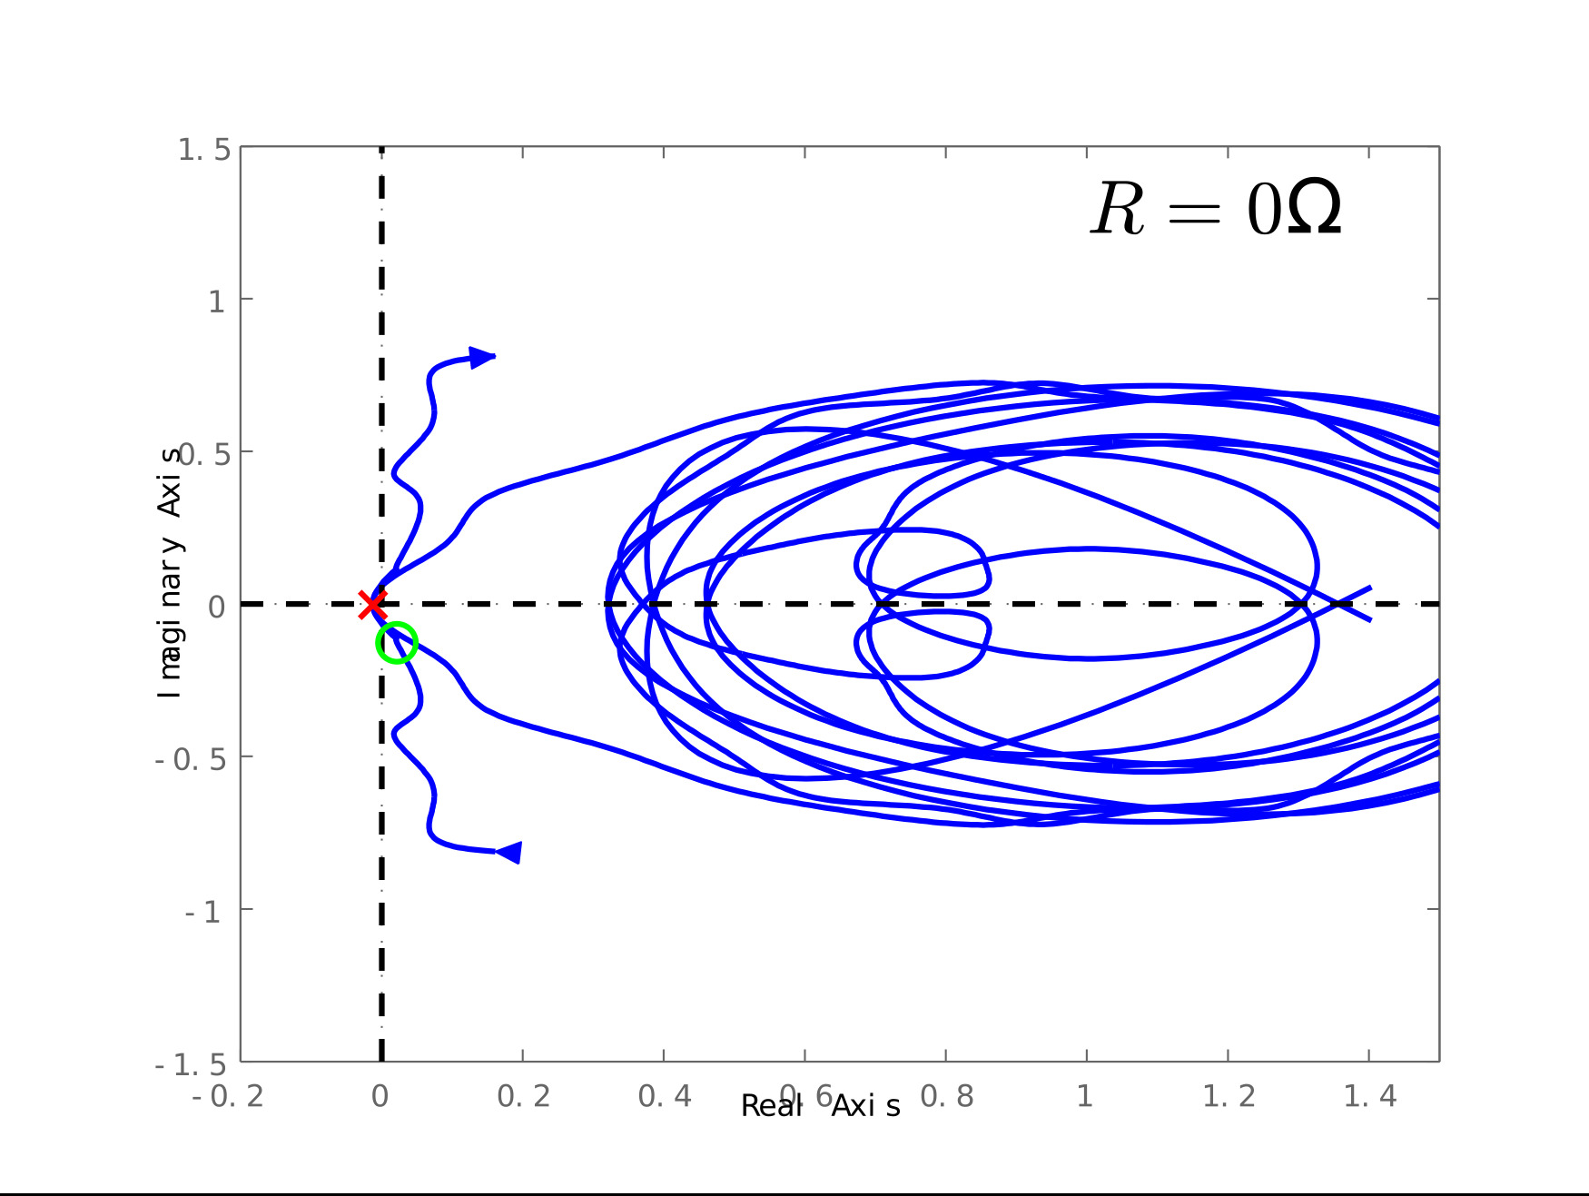
発振の可否と発振周波数の整合性について(2)
Table2 実験と解析結果の比較(コア4段;短絡)
コア4段
R=0Ω(短絡) | 発振の可否 | 発振周波数
実験 | 〇 | 34.2Hz
解析 | 〇 | 35.3Hz
予測誤差
$$\frac{解析値−実験値}{実験値}×100$$
$$=\frac{35.3−34.2}{34.2}×100$$
$$≒3.2\%$$
Fig.10 ナイキスト軌跡(コア4段;短絡)
Notes:
4段のナイキスト軌跡を左に示します。軌跡が原点の右側を通っているため発振する予想結果となります。表にまとめると右の表になります。発振の可否が整合しており、発振周波数の予測誤差は3.2%と得られました。

Slide 9
発振の可否と発振周波数の整合性について(3)
Table3 実験と解析結果の比較(まとめ)
コア5段 | 発振の可否
実験 | 〇
解析 | 〇
コア4段 | 発振の可否
実験 | 〇
解析 | 〇
コア3段 | 発振の可否
実験 | ×
解析 | ×
コア5段及び4段の発振の可否(3段も含む)が解析と実験で整合し，発振周波数の
予測誤差が約3%
→解析先行で装置の開発へ役立てることが期待できる
Notes:
ここで実験と解析の比較をします。5段、4段での解析と実験の整合性を調べたところ発振の可否が整合し、発振周波数の予測誤差が約3%で発振状況の再現が行えることが分かりました。また、3段に関しては実験も解析も発振しないため整合性が得られました。このことから次に示す、フィードバック回路の設計時に解析が実験を模擬できているとして解析先行で回路の設計をしていきます。

Slide 10
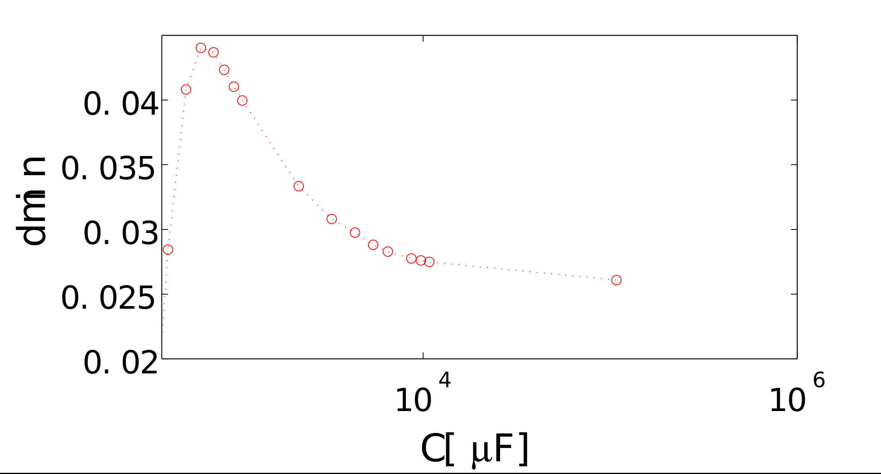
発振する場合の余裕を拡大するフィードバック回路について(1)
_{C}
R
R
フィードバック回路のインピーダンスは
$Z=R+\frac{1}{jωC}⋯$(1)
修論の式(6.1)に対応
(a):短絡
(b):抵抗のみ
(c):直列に抵抗とコンデンサ
Fig.11 フィードバック回路図
フィードバック回路にコンデンサを直列接続した時の効果(コア5段にて解析)
フィードバック回路 | $$d_{min}$$
(a)の時 | 0.0259
(c)の時(max時) | 0.0440
(c)の時最大値
($R=0Ω, C=648μF$)
$$d_{min}$$
コンデンサを直列に追加することで
余裕が拡大した
(a)の時
静電容量[µF]
Fig.12 コンデンサによる余裕への影響
Notes:
発振する場合の余裕を拡大するためのフィードバック回路の解析を行います。本研究ではフィードバック回路を図の(a)から(c)のように直列に抵抗とコンデンサを組み合わせています。この時のフィードバック回路のインピーダンスはZ=R+(1/jwc)で与えられます。まずは、直列にコンデンサを追加したことによる効果を調べます。コア5段での解析を例に示すと静電容量に対する発振する場合の余裕をグラフに示します。グラフ上で余裕がMaxの時0.0440と得られました。対して(a)短絡の場合は0.0259と得られています。コンデンサの追加によって発振する場合の余裕を拡大することが分かりました。

Slide 11
発振する場合の余裕を拡大するフィードバック回路について(2)
発振する
コア5段(青系)
拡大
$$R=0Ω$$
$$R=1Ω$$
抵抗のみ
$$R=2Ω$$
発振しない
コア4段(赤系)
$$d_{min}$$
$$d_{min}$$
$$R=0Ω$$
$$R=1Ω$$
$$R=2Ω$$
コア3段(緑系)
$$R=0Ω$$
$$R=1Ω$$
$$R=2Ω$$
抵抗のみ
静電容量[µF]
静電容量[µF]
Fig.13 コンデンサによる余裕への影響(コア5,4,3段)
Fig.14 コンデンサによる余裕への影響(コア5,4,3段)の拡大図
・コア5段及び4段はある値を境に発振し，抵抗のみの余裕に近づく
・コア3段では一番発振しやすい短絡($R=0Ω$)でも発振しない
・コアの段数が下がると余裕の最大値が下がる
Notes:
次にコアの段数を5段、4段、3段の時抵抗値を0、１、2Ωとした場合のグラフを示します。縦横軸は先ほどと同様に静電容量に対する発振する場合の余裕となっています。しきい値を0として発振する場合はプラス側、発振しない場合はマイナス側としています。右図がしきい値0以上を表示したものになっています。また、青系統の配色で示しているものがコア5段、赤系統が4段、緑系統が3段になっています。コア5段及び4段はある値を境に発振し、抵抗のみに近づいていきます。また、コアの段数が下がると最大値は減少していきます。段数を減らすことで最大となる静電容量は抵抗のみの方に近づきます。そして、コア3段ではどの場合も発振しないことが得られました。

Slide 12
まとめ
1. コア5段及び4段でフィードバック回路を短絡としたときの実験と解析で発振の可否が整合することを示した
2. 発振周波数は予測誤差3%であることを示した
3. 抵抗とコンデンサを直列接続とした場合、発振する余裕を拡大できる最適な組み合わせがあることを示した(コア5段Max0.0440)
Notes:
最後にまとめです。
コア5段及び4段でフィードバック回路を短絡としたときの実験と解析で発振の可否が整合することを示しました。
発振周波数は予測誤差3%であることを示しました。
抵抗とコンデンサを直列接続とした場合、発振する余裕を拡大できる最適な組み合わせがあることを示した(コア5段Max0.0440)
以上で発表を終わります。

Slide 14
補足資料

Slide 15
今後の課題
・ 実機による抵抗とコンデンサを直列接続とした場合の発振実験
・ 発振する場合の余裕を拡大するときの理論構築
→理論を基に狙った余裕に拡大できる
・ どれだけの余裕があればコアの段数が減らせるかの検討

Slide 16
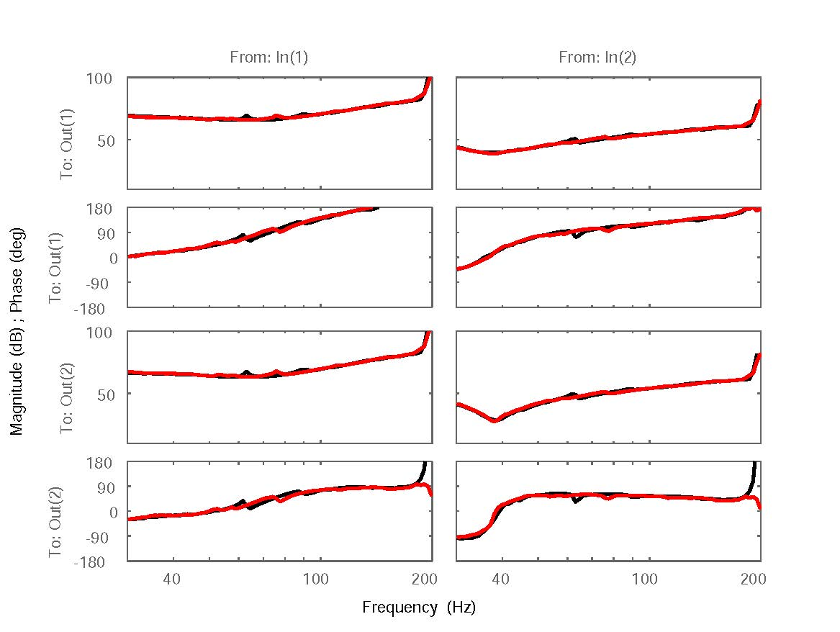
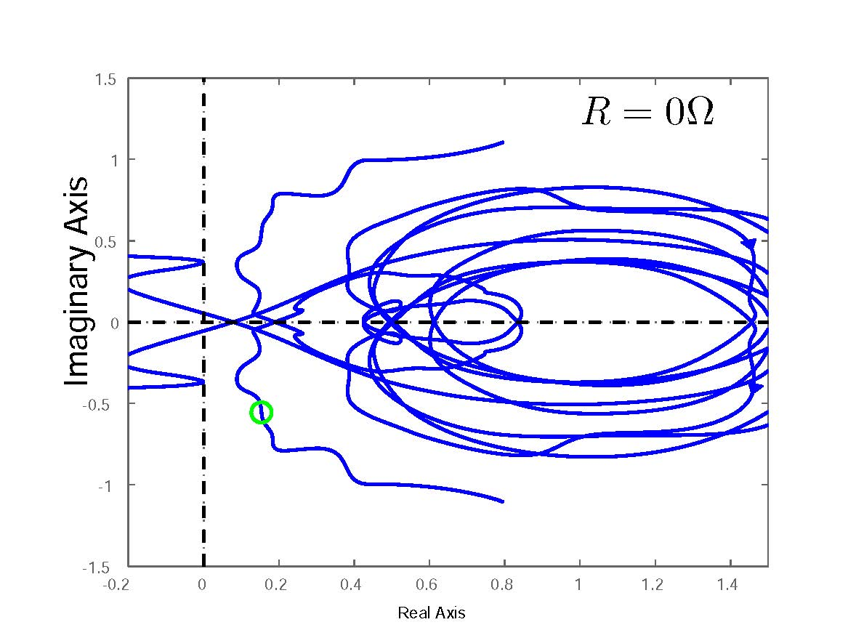
発振の可否の整合性について
電流
電圧
ゲイン(dB)
A
原点を囲んでいない
位相(deg)
ゲイン(dB)
B
35.4Hz
位相(deg)
周波数(Hz)
Fig.16 リニアモータ周波数応答(黒;以前、赤;再取得)
・ リニアモーター部と管路部取り扱いによって
・ 再取得後の方が位相及びゲインの値が大きくなった
Fig.15 修正・変更前ナイキスト線図
発振しない
解析ツール中の
・ センサーの係数
・ リニアモーターの周波数応答再取得
・ 数値モデル化された装置の各部分ごとの寸法

